Slide 1
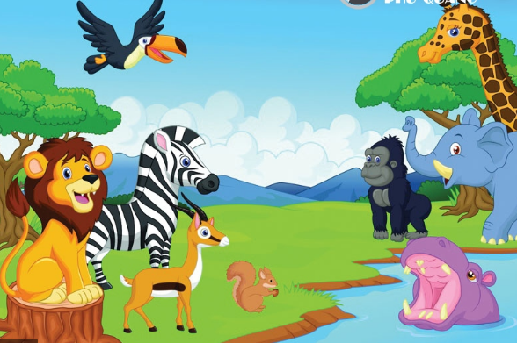
CHỦ ĐỀ 4: THỰC VẬT VÀ ĐỘNG VẬT Bài 19: Ôn tập chủ đề Thực vật và động vật

Slide 2
TIẾT 1

Slide 4
1. Chơi trò chơi: Đây là cây gì? Con gì?

Slide 5
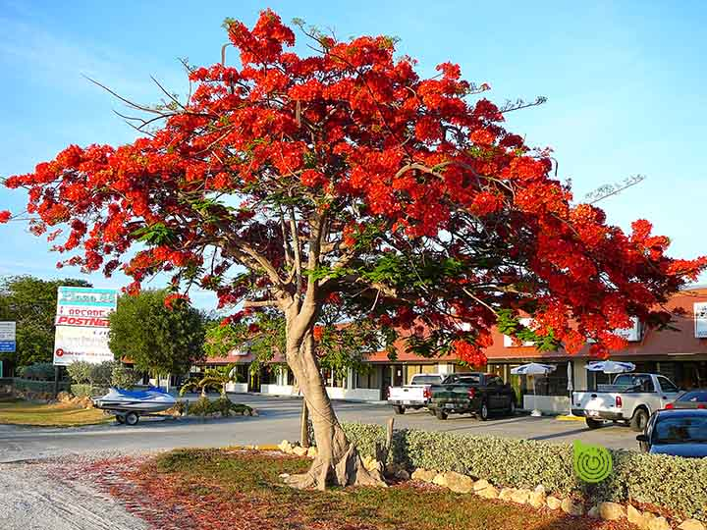
Cây phượng vĩ

Slide 6
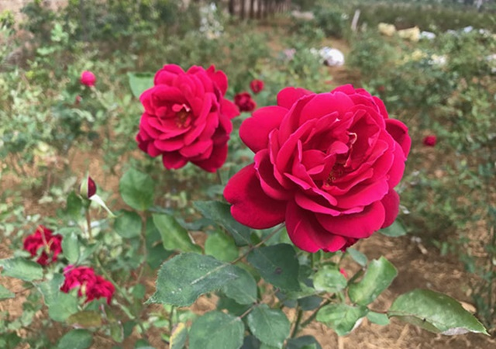
Cây hoa hồng

Slide 7
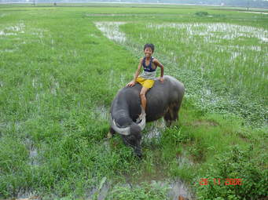
Con trâu

Slide 8
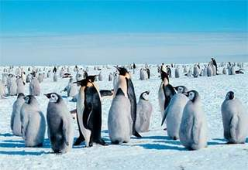
Chim cánh cụt

Slide 9
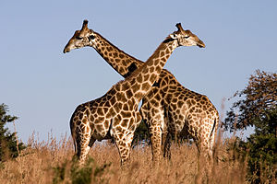
Con hươu cao cổ

Slide 10
2. Cùng hoàn thành sơ đồ

Slide 11
Thân
Làm thuốc
Lá
Lấy quả
Bón phân
Không chạm vào những cây có độc
Nhổ cổ

Slide 12
Mình
Giữ nhà
Chân
Bắt chuột
Không lên chọc phá
Giữ sạch nơi ở cho động vật
Không động vào côn trùng
Cho uống

Slide 13
TIẾT 2

Slide 15
Nói về những việc em đã làm để chăm sóc, bảo vệ cây trồng và vật nuôi.
1
2
Những việc cần làm để chăm sóc bảo vệ cây trồng, vật nuôi:
+ Đối với cây trồng: Tưới nước, nhổ cỏ, bắt sâu, bón phân, tỉa lá úa
+ Đối với vật nuôi: Cho vật nuôi ăn, uống, tắm cho vật nuôi, giữ sạch nơi ở của vật
nuôi và giữ ấm cơ thể vật nuôi

Slide 16
Báo cáo kết quả dự án: Trồng và chăm sóc cây.

Slide 17
Bây giờ, em có thể:
Gọi tên cây và con vật xung quanh. Nói về các bộ phận của chúng.
Nêu lợi ích của cây và con vật.
Biết cách chăm sóc, bảo vệ cây trồng và vật nuôi.

